Slide 1
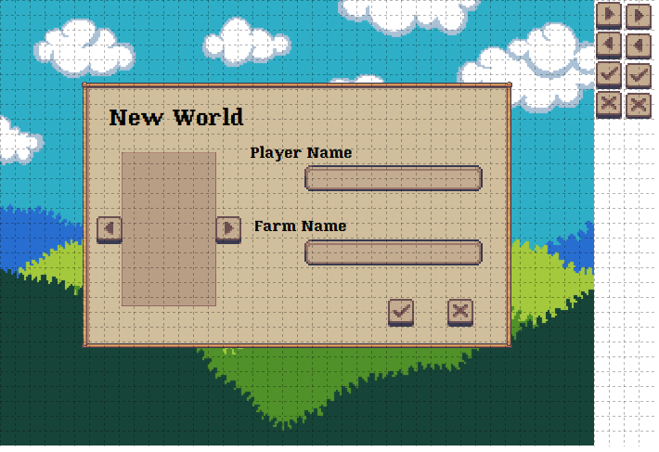
Character_setting.tmx
모든 위치 박스 오른쪽 위를 뜻함.
한 박스 크기는 16px임.
(640, 0)
여긴 다 32칸씩 차이남
눌렀을 때 변하게 코딩필요
전체 보여질 맵
(0, 0)
size : 640*480px
16px
(112, 112)
16px
(333, 183)
입력받을곳
표기된 위치 정보는 몇 번째 칸이 아니라 px임.
(x좌표, y좌표)
텍스트가 들어가야 할 것 빨간색으로 표기함
Font size는 잘 모르겠어서 구현하면서 크기를 봐야할 듯 합니다
위 사항은 모든 페이지 동일함
(102, 232)
size : 32*32px
(230, 232)
size : 32*32px
(333, 264)
입력받을곳
(416, 320)
size : 32*32px
(480, 320)
size : 32px

Slide 2
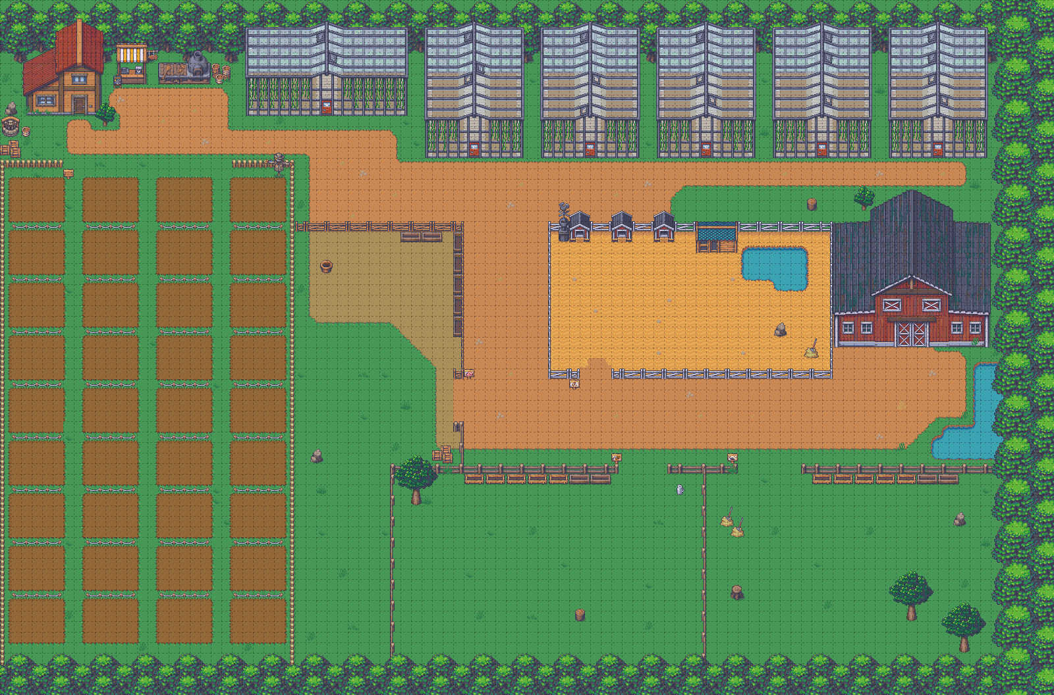
Full_map.tmx
shop
(176, 64)
size : 48*64px
집 입구
(112, 144)
size : 16*32px
온실1 바닥면적(이 범위에 들어오면 온실 top을 서서히 투명하게)
(368, 80) size : 256*96px
온실2
(640, 80)
size : 160*160px
온실3
(816, 80)
size : 160*160px
온실4
(992, 80)
size : 160*160px
온실5
(1168, 80)
size : 160*160px
온실6
(1344, 80)
size : 160*160px
음식 조리
(240, 96)
size : 80*32px
헛간 입구
(1360, 480)
size : 48*48px

Slide 3
Full_map.tmx
밭 위치 (크기는 80*64, 밭 5*4칸. 각 칸은 16*16px)
밭 i라 할 때
i%4 == 1 => 좌표 : (16, 272+(i-1)*80)
i%4 == 2 => 좌표 : (128, 272+(i-1)*80)
i%4 == 3 => 좌표 : (240, 272+(i-1)*80)
i%4 == 0 => 좌표 : (352, 272+(i-1)*80)
이 정보를 알려주는 이유 : 물 주고 나서 색 바꾸시라고

Slide 4
Full_map.tmx
1
2
물통 및 여물통
물통 : 1, 2, 13, 14, 20, 21
여물통 : 3, 4, 5, 6, 7, 8, 9, 10, 11, 12,
15, 16, 17, 18, 19
돼지
(508, 352) 32*16px
(640, 352) 32*16px
(688, 352) 16*32px
(688, 384) 16*32px
(688, 416) 16*32px
(688, 448) 16*32px
(688, 480) 16*32px
소
8. (704, 720) 32*16px
9, 10, …, 14 : 8에서부터 옆으로
32px씩 이동, 크기는 같음
양
15. (1232, 720) 32*16px
16, …, 21 : 15에서부터 옆으로
32px씩 이동, 크기는 같음
3
4
5
6
7
8 9 10 11 12 13 14
15 16 17 18 19 20 21
닭장 : 닭장 바닥을 선택하면 모이가 떨어지게?
닭장 크기 : (832, 352) 432*208px
각 칸 크기 16*16px

Slide 5
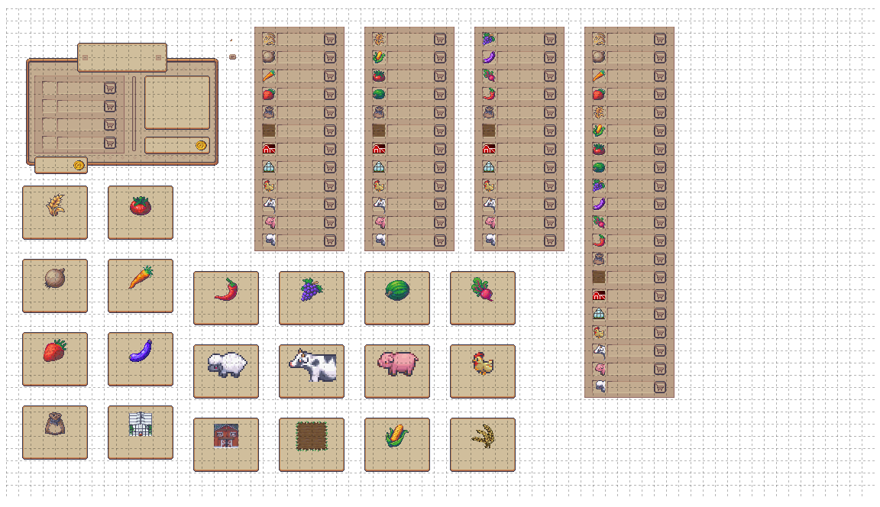
Shop.tmx
봄 상점
(320, 16)
size : 128*304px
여름 상점
(464, 16)
size : 128*304px
가을 상점
(608, 16)
size : 128*304px
겨울 상점
(752, 16)
size : 128*496px
Window
(32, 80)
size : 128*112px
작동방식 : 왼쪽 틀에서 창문 역할을 할 영역이 있음.
그 영역을 채우는 것 - 왼쪽 4개 shop들. 노란 박스처럼 슬라이드 내리면 보이는 영역이 다르게 설정
각각 봄 여름 가을 겨울 판매 상품임.
그리고 window에보여지는 것 title layer 밑에 등장하게 해야함.
(수시로 바뀌는 것 말고 마켓 항목 텍스트는 수정됨)
MARKET
Rice
Potato
Carrot
Strawberry
Manure
Field
Barn
Greenhouse
Chicken
Cow
Pig
sheep
Wheat
Corn
Tomato
Melon
Manure
Field
Barn
Greenhouse
Chicken
Cow
Pig
sheep
Grape
Eggplant
Beet
Hot pepper
Manure
Field
Barn
Greenhouse
Chicken
Cow
Pig
sheep
Rice
Potato
Carrot
Strawberry
Wheat
Corn
Tomato
Melon
Grape
Eggplant
Beet
Hot pepper
Manure
Field
Barn
Greenhouse
Chicken
Cow
Pig
sheep
Shop info
(16, 224)
size : 96*80px
각각 금액
표기 필요
보유 금액
96px
wheat
tomato
96px
potato
carrot
Hot pepper
grape
melon
beet
96px
strawberry
eggplant
sheep
cow
pig
chicken
manure
greenhouse
barn
field
corn
rice
112px
Textbox는 shop info box 왼쪽상단으로부터
(16, 48) 만큼 떨어져 있음
Size : 64*32px
Shop info
(240, 336)
size : 96*80px
이하 간격 동일함

Slide 6
Shop.tmx
구매 항목에 대한 그림 들어갈 곳
(176, 80)
size : 96*80px
슬라이더
(288, 48)
Size : 16*16px
MARKET
슬라이더 들어갈 위치
(160, 80)
Size : 16*96px
=> 목록 길이 비례하게
칸 내려가게 설정해야 함
보유 금액
(40, 196)
size : 48*16px
물건 금액 표기 필요
(183, 170)
size : 66*17px

Slide 7
Shop.tmx
이름적는 칸
(356, 32)
size : 60*16px
144px
이하 간격 동일
24px
쇼핑버튼
(416, 32)
Size : 16*16px

Slide 8
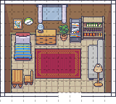
Player_house.tmx
게임기 좌표
(96, 25)
size : 16*34px
침대 좌표
(19, 45)
size : 25*39px

Slide 9
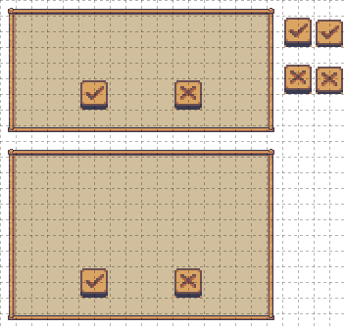
Sleep_q.tmx
텍스트 박스 좌표
(48, 32)
size : 192*32px
눌린 체크 좌표
(320, 16)
size : 32*32px
눌린 x 좌표
(320, 64)
size : 32*32px
박스 좌표
(0, 0)
size : 288*144px
체크 좌표
(80, 80)
size : 32*32px
Sleep until morning?
클릭 시 안으로 들어가게
x 좌표
(176, 80)
size : 32*32px
이건 혹시 쓸모가 있을까 만든것. 필요시 요청하면 좌표 따겠음

Slide 10
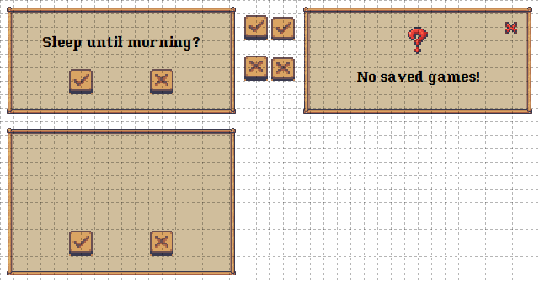
Sleep_q.tmx(추가된 부분)
X 좌표
(599, 25)
size : 16*16px
박스 좌표
(352, 0)
size : 288*144px
게임 첫 화면에서 저장된 게임이 없는데 Load Game 누르면 뜨는 팝업창이다.

Slide 11
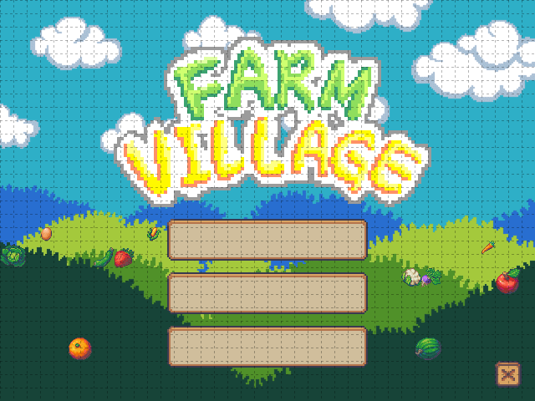
Startscreen.tmx
“title” layer가 제목인 farm village인데, 둥둥 위아래로 뜨며 움직이는 애니메이션이 있게 코딩되면 좋을 것 같음
텍스트 박스 좌표
(208, 272)
size : 224*32px
클릭에 반응할 박스 좌표
(200, 262)
size : 240*50px
텍스트 박스 좌표
(208, 336)
size : 224*32px
클릭에 반응할 박스 좌표
(200, 326)
size : 240*50px
New Game
Continue
텍스트 박스 좌표
(208, 400)
size : 224*32px
Quit
클릭에 반응할 박스 좌표
(200, 390)
size : 240*50px
전체 사이즈 640*480px

Slide 12
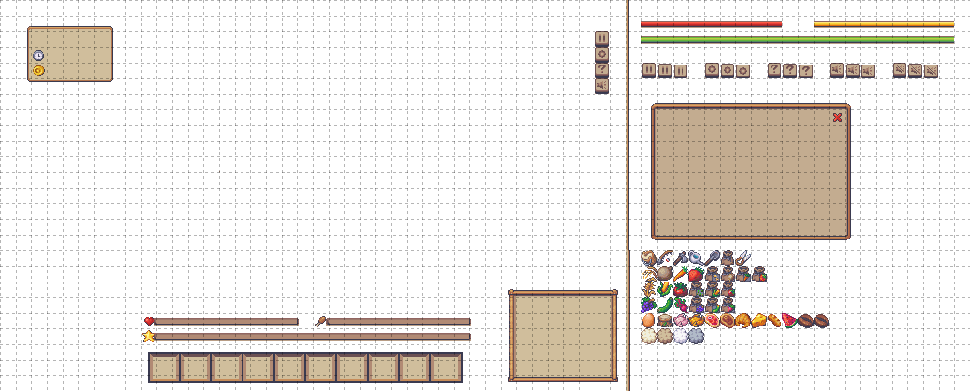
Ui_fullscreen.tmx
Pause
일시정지 좌표 (200, 262)
size : 240*50px
일시정지 실행하면 게임이 멈추고 가운데 Pause 떴으면 좋겠습니다 검정색 반투명하게
Spring, D+1
계절, 날짜창 좌표
(32, 32), size : 80*16px
시간창 좌표
(48, 48), size : 64*16px
금액창 좌표
(48, 64), size : 64*16px
12:30
3,500
Manage your very own farm!
Expand your fields to cultivate larger crops, and grow your farm by raising a variety of animals. Don't forget to set up greenhouses and barns to prepare for the harsh winter.
Good luck!
이 창 좌표
쓰임 : 화면 우측상단
물음표를 누르면
화면 가운데 등장함
(656, 96)
size : 224*160px
경험치 수치 텍스트 좌표
(304, 336)
size : 32*16px
배고픔창 좌표
(336, 320)
size : 144*16px
체력창 좌표
(160, 320)
size : 144*16px
Lv 3
경험치창 좌표
(160, 336)
size : 320*16px
32px(뒤에도 다 동일)
미니맵이 들어올 좌표
(528, 304)
size : 96*80px
Hotbar1 좌표
(160, 368)
size : 16*16px
Notes:
"Manage your very own farm! Expand your fields to cultivate larger crops, and grow your farm by raising a variety of animals. Don't forget to set up greenhouses and barns to prepare for the harsh winter. Good luck!"

Slide 13
Ui_fullscreen.tmx
Health 수치 표시(656, 16)
size : 144*16px
수치 길이 비례하게 잘라 배치
Hunger 수치 표시 (832, 16)
size : 144*16px
수치 길이 비례하게 잘라 배치
setting 좌표 (608, 48)
size : 16*16px
Setting 창이 바로 뜸
물음표 좌표 (608, 64)
size : 16*16px
오른쪽 박스 창이 화면 가운데 뜸
Spring, D+1
12:30
3,500
소리 켜고 끄기 좌표 (608, 80)
size : 16*16px
Manage your very own farm!
Expand your fields to cultivate larger crops, and grow your farm by raising a variety of animals. Don't forget to set up greenhouses and barns to prepare for the harsh winter.
Good luck!
Exp 수치 표시(656, 32)
size : 320*16px
수치 길이 비례하게 잘라 배치
수정사항 있어서
따로 다시 드리겠음
Notes:
"Manage your very own farm! Expand your fields to cultivate larger crops, and grow your farm by raising a variety of animals. Don't forget to set up greenhouses and barns to prepare for the harsh winter. Good luck!"

Slide 14
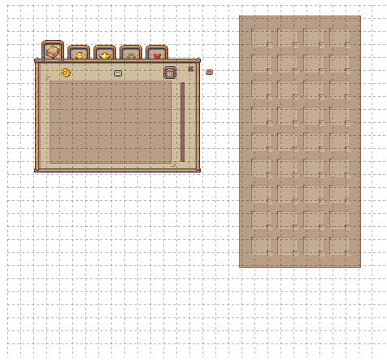
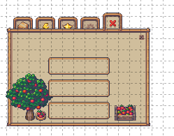
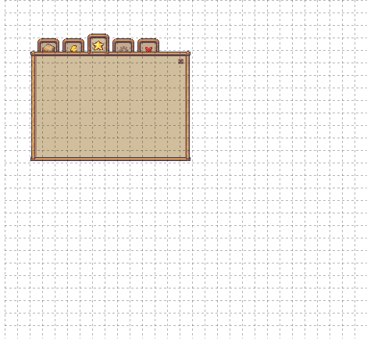
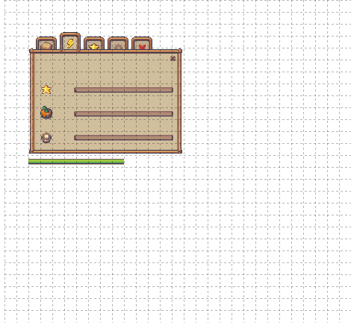
앞으로 소개될 창들은 E 키를 누르면 나오는 인벤토리를 비롯하여 캐릭터의 기술 단계, 지도, 설정, 게임 종료 창임. E를 누르면 일단 인벤토리가 나와야 함

Slide 15
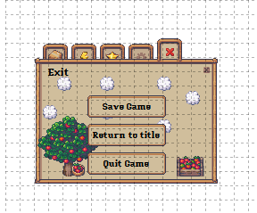
Ui_exit.tmx
setting 창으로 가기
(139, 48)
size : 27*18px
인벤토리로 가기
(42, 48)
size : 27*18px
map 창으로 가기
(106, 48)
size : 27*18px
Skills 창으로 가기
(75, 48)
size : 27*18px
전체 창 좌표
(16, 32)
size : 240*192px
창 끄기
(222, 75)
size : 7*7px
첫 번째 버튼
(92, 107)
size : 88*25px
두 번째 버튼
(92, 139)
size : 88*25px
세 번째 버튼
(92, 171)
size : 88*25px

Slide 16

Ui_inventory.tmx
Skills 창으로 가기
(75, 48)
size : 27*18px
setting 창으로 가기
(139, 48)
size : 27*18px
map 창으로 가기
(106, 48)
size : 27*18px
Exit 창으로 가기
(170, 48)
size : 27*18px
전체 창 좌표
(16, 32)
size : 240*192px
창 끄기
(222, 75)
size : 7*7px
슬라이드가 지나갈 곳
(208, 96)
size : 16*96px
삭제방식..? 아직 잘 모르겠음. 끌어다 버릴 수 있나?
보유 머니 출력창
(80, 77)
size : 48*12px
총 수익 출력창
(144, 77)
size : 47*12px
인벤토리 창
(52, 93)
size : 150*102px
슬라이드
(32, 235)
size : 16*16px

Slide 17
Ui_inventory.tmx
인벤토리 첫 칸
(304, 32)
size : 16*16px
인벤토리 전체 칸
(385, 13)
size : 150*310px
칸 사이 간격
16px(전부)
상품
갯수
상품
사진
칸 사이 간격
16px(전부)
상품 사진 우측 상단
~ 상품 개수 우측 상단
(16, 15) px 차이남.
상품 개수 담는 곳 크기
5*5px

Slide 18

Ui_map.tmx
Skills 창으로 가기
(75, 48)
size : 27*18px
setting 창으로 가기
(139, 48)
size : 27*18px
Exit 창으로 가기
(170, 48)
size : 27*18px
인벤토리로 가기
(42, 48)
size : 27*18px
창 끄기
(222, 75)
size : 7*7px
전체 창 좌표
(16, 32)
size : 240*192px
맵이 들어올 공간
(61, 95)
size : 150*99px

Slide 19
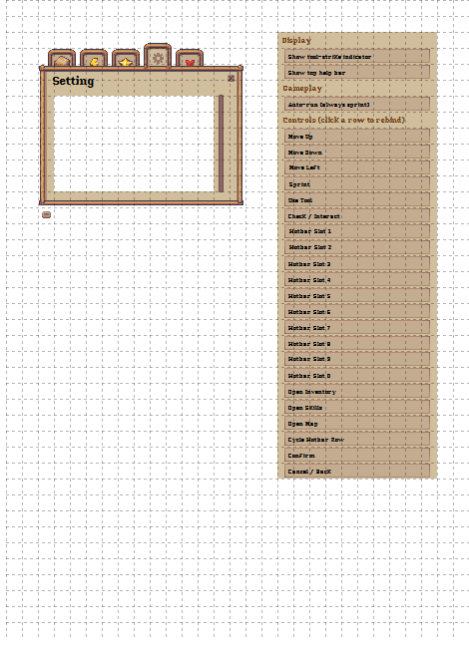
Ui_settings.tmx
Skills 창으로 가기
(75, 48)
size : 27*18px
Exit 창으로 가기
(170, 48)
size : 27*18px
map 창으로 가기
(106, 48)
size : 27*18px
인벤토리로 가기
(42, 48)
size : 27*18px
창 끄기
(222, 75)
size : 7*7px
전체 창 좌표
(16, 32)
size : 240*192px
슬라이드
(208, 96)
size : 16*96px
빈칸
(48, 96)
size : 160*96px
슬라이드
(32, 208)
size : 16*16px

Slide 20
Ui_settings.tmx
Display 제일 위 칸 좌표 (텍스트 들어갈 자리)
(406, 48)
Size : 16*16px
밑에 다 크기는 같고 좌표만 다름
(406, 48)
Gameplay
(406, 96)
Controls
(406, 128)
이후 더 밑에는 y좌표 16씩 더해가면 된다.
전체 창 좌표
(272, 32)
size : 160*448px

Slide 21
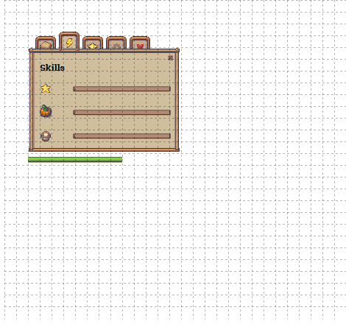
Ui_skills.tmx
setting 창으로 가기
(139, 48)
size : 27*18px
map 창으로 가기
(106, 48)
size : 27*18px
Exit 창으로 가기
(170, 48)
size : 27*18px
인벤토리로 가기
(42, 48)
size : 27*18px
창 끄기
(222, 75)
size : 7*7px
전체 창 좌표
(16, 32)
size : 240*192px
전체 xp레벨 게이지
(96, 112)
Size : 128*16px
식물 재배 레벨 게이지
(96, 144)
Size : 128*16px
가축 사육 레벨 게이지
(96, 176)
size : 128*16px
00Lv
전체 xp레벨 적는곳
(16, 112)
size : 28*16px
식물 재배 레벨 적는곳
(16, 144)
size : 28*16px
가축 사육 레벨 적는 곳
(16, 176)
size : 28*16px
00Lv
00Lv
비례하게 끌어쓸 것
(32, 208)
size : 128*16px

